Slide 1
ISETUNDLIK IPMC TÄITUR
Karl Kruusamäe
Magistritöö (20 AP)
Juhendajad: Andres Punning, Ph. D
Prof. Alvo Aabloo
4. juuni 2008

Slide 2
Sissejuhatus | Töö struktuur
1. IPMC ülevaade
  IPMC täiturina / andurina
  IPMC rakendused
  Integreeritud IPMC aktuaator-sensorsüsteemid
2. Isetundlik IPMC täitur
3. Mõõtmised
  Probleemipüstitus
  Eksperimendi kirjeldus
  Tulemused

Slide 3
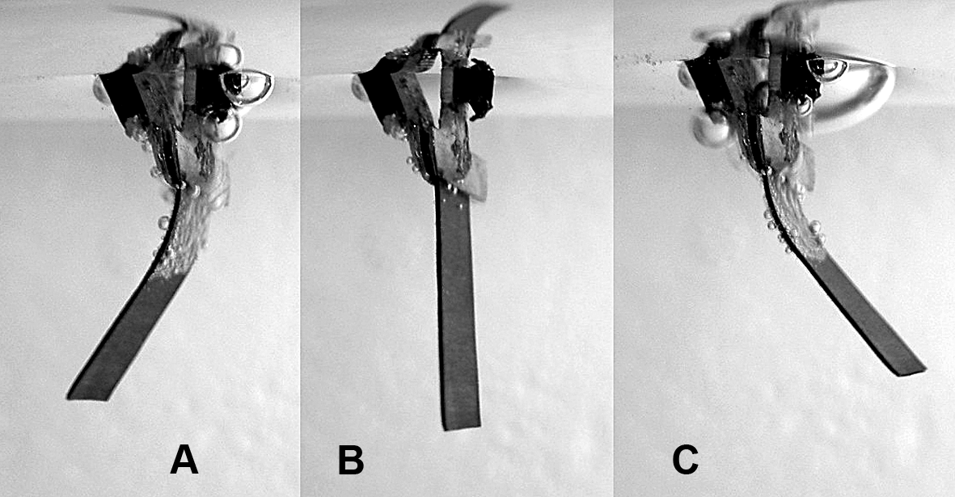
IPMC ülevaade
IPMC täitur e. aktuaator
IPMC andur e. sensor

Slide 4
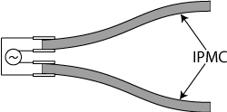
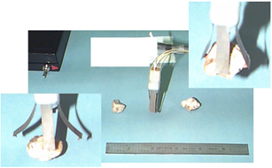
IPMC rakendused
Aktuaatorid
Robootika
Meditsiin
Aktuaator-sensor süsteemid

Slide 5
IPMC robootikas

Slide 6
IPMC meditsiinis

Slide 7
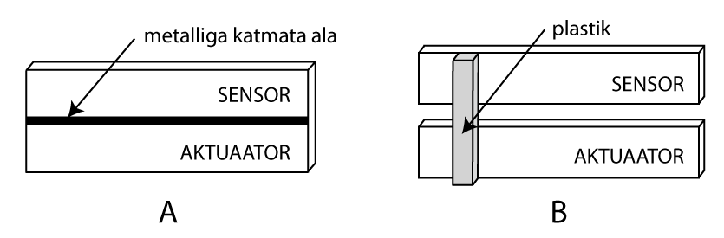
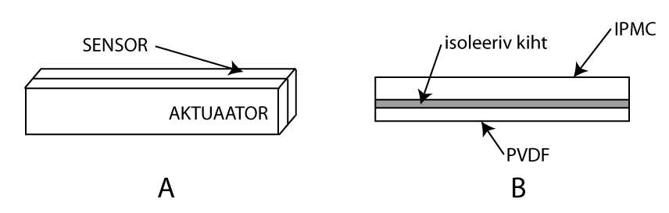
Aktuaator-sensorsüsteemid

Slide 8
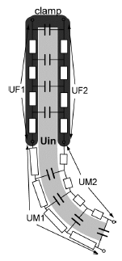
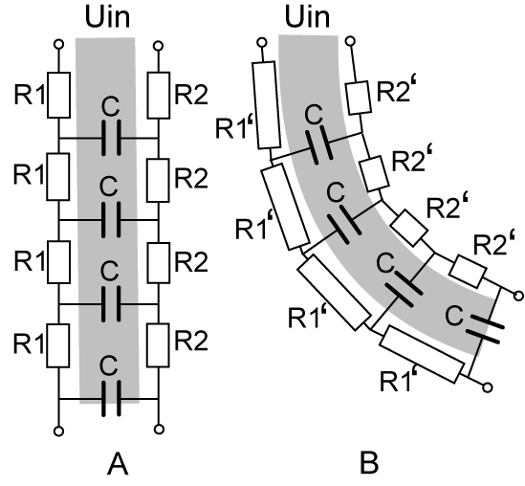
Isetundlik IPMC täitur

Slide 9
Mõõtmised: Probleemipüstitus
Kirjeldada seos IPMC elektriliste omaduste ja mehaanilise painde vahel

Slide 10
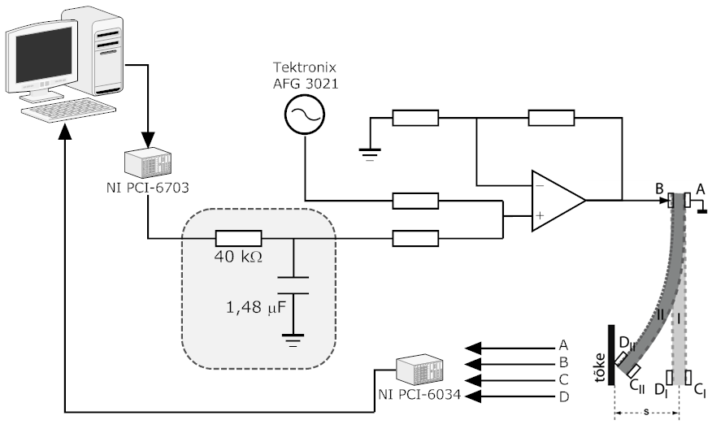
Mõõtmiste ülesehitus

Slide 11
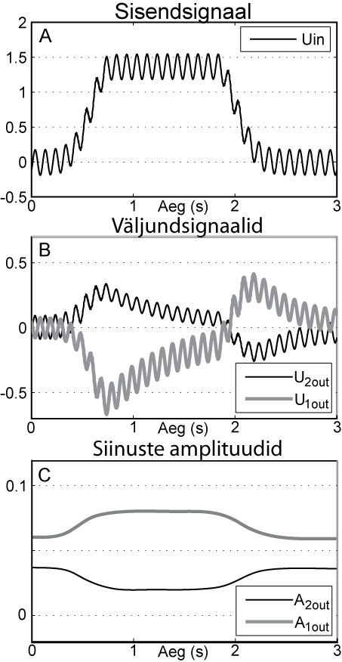
Signaalid

Slide 12
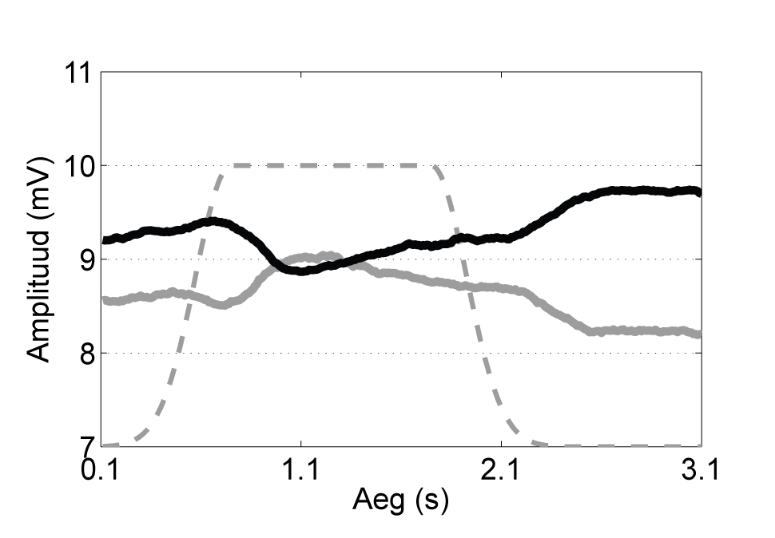
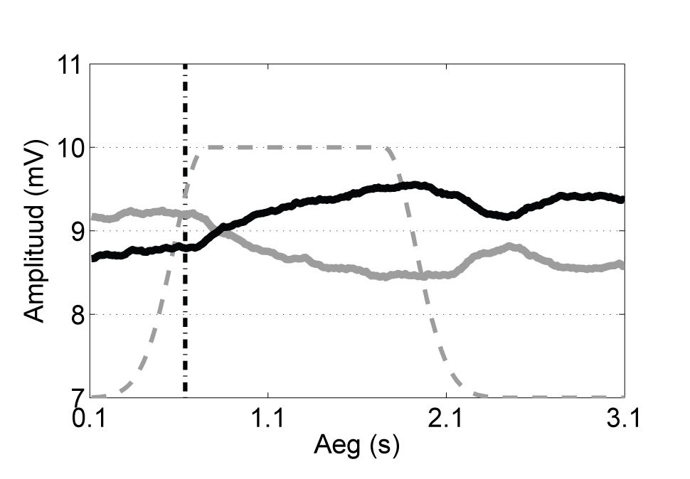
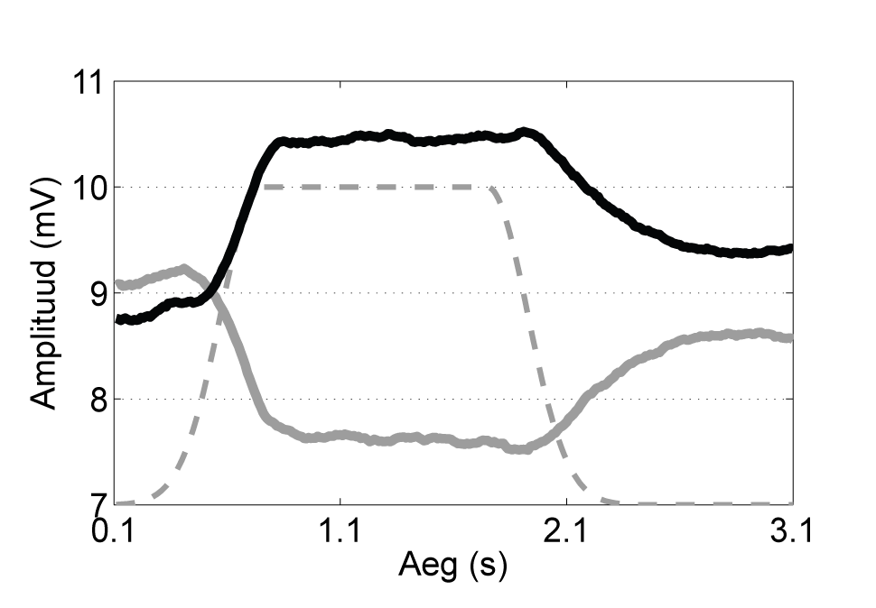
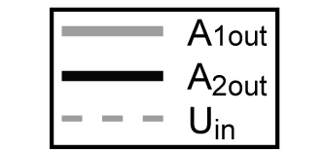
Tulemused: MusclesheetTM
Tõke puudub
5 mm
0 mm

Slide 13
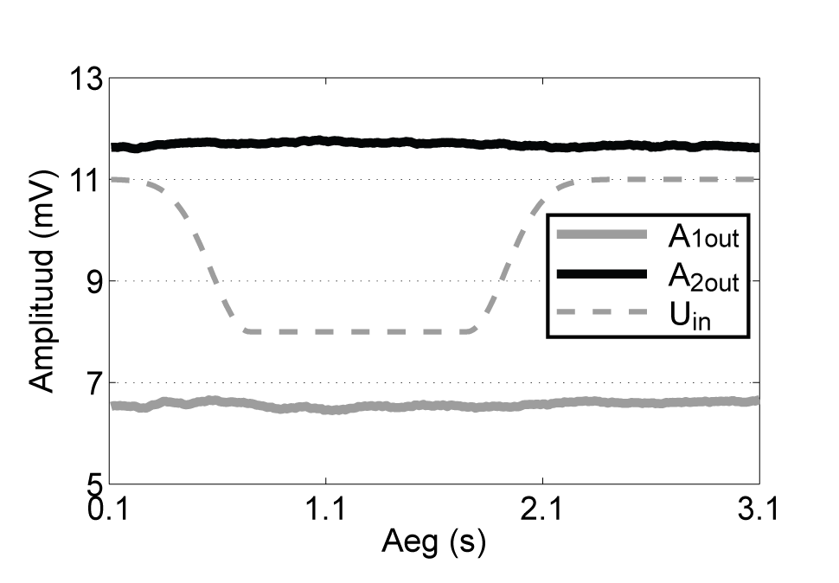
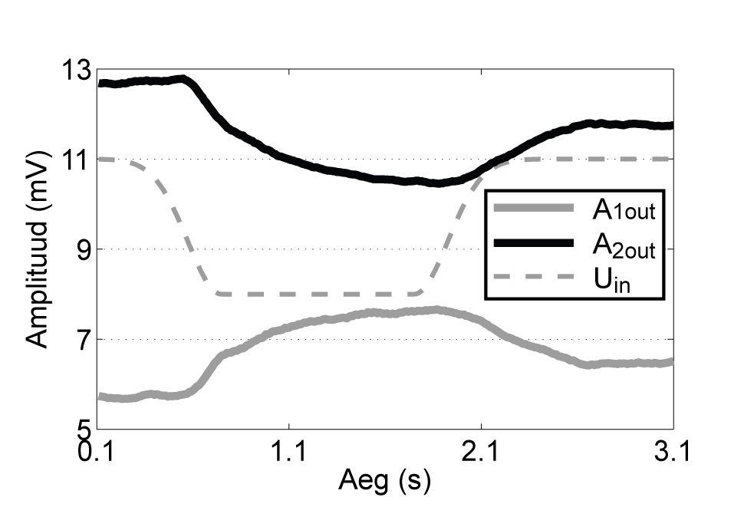
Tulemused: kohalik IPMC
Tõke puudub
Tõkke kaugus 0 mm

Slide 14
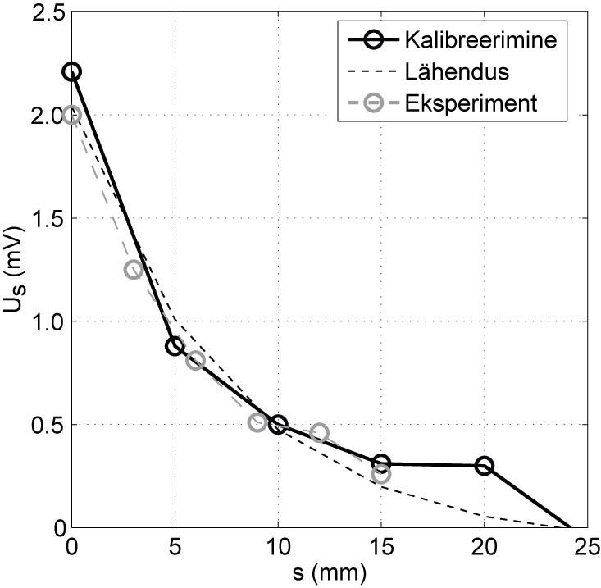
Matemaatiline mudel
U_{S} = ae^{-bs} + c,
U_{S} = 2,14e^{-0,1314s} – 0,1
U_{S} = ae^{-bs} + c
U_{S} = 2,14e^{-0,1314s} – 0,1

Slide 15
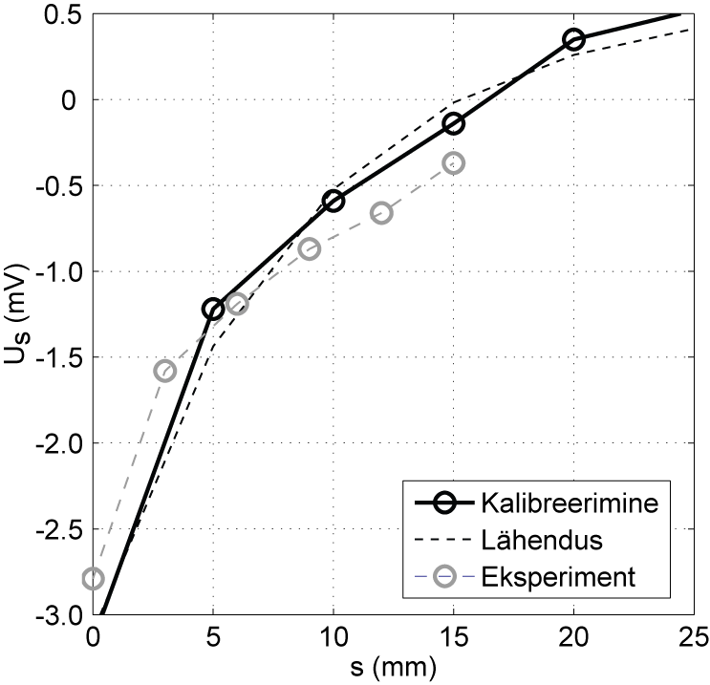
Matemaatiline mudel
U_{S} = ae^{-bs} + c,
U_{S} = 2,14e^{-0,1314s} – 0,1
U_{S} = ae^{-bs} + c
U_{S} = -3,70e^{-0,1194s} + 0,6

Slide 16
IROS 2008
Kruusamäe, K., Punning, A., Aabloo, A. ja Kruusmaa M. Experiments with the Surface Impedance of a Self-Sensitive Ionomeric Polymer Metal Composite (IPMC) Actuator. 2008 IEEE/RSJ International Conference on Intelligent Robots and Systems. 22-26. september 2008. a., Nizza, Prantsusmaa

Slide 17
Kokkuvõte
Ülevaade IPMC rakendusvõimalustest
Isetundliku IPMC täituri kontseptsioon
Katseseadme loomine
  riistvara
  tarkvara
Matemaatiline mudel kirjeldab seose vahelduvkomponendi amplituudi ja tõkke kauguse vahel
2008 IEEE/RSJ International Conference on Intelligent Robots and Systems

Slide 18
Tänan tähelepanu eest!

